Slide 1


Финансовые рынки, институты и инструменты
Н.И.Берзон
Заслуженный экономист Российской Федерации,
д.э.н., ординарный профессор,
Национального исследовательского университета
«Высшая школа экономики»

Slide 2

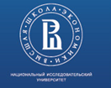
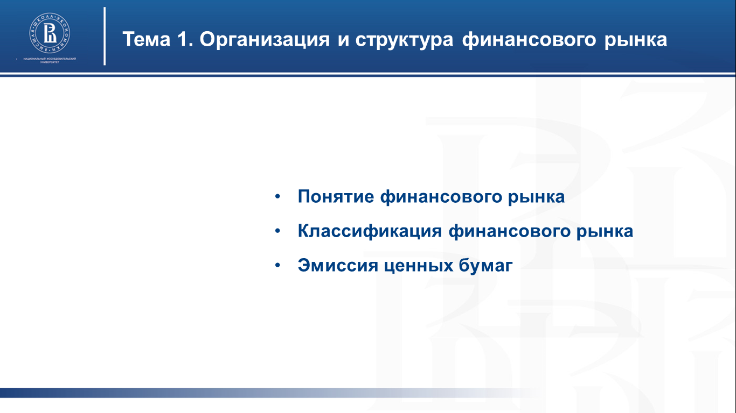
Тема 1. Организация и структура финансового рынка
Понятие финансового рынка
Классификация финансового рынка
Секьюритизация финансового рынка
Эмиссия ценных бумаг

Slide 3
Структура финансового рынка
1. По сферам функционирования
Ссудный (кредитный) рынок
Фондовый рынок (рынок ценных бумаг)
Валютный рынок
Денежный рынок
Рынок капиталов
2. По срокам обращения
финансовых средств
3. По стадиям выпуска и обращения
Первичный рынок
Вторичный рынок
Организованный рынок
Неорганизованный рынок
4. По организации торговли финансовыми инструментами

Slide 4




Классификация финансовых рынков
1. По срокам обращения финансовых ресурсов
Денежный рынок
Рынок капиталов
Фондовый рынок
Денежный рынок – движение краткосрочных ссуд (до 1 года)
Рынок капиталов – движение долгосрочных накоплений (более 1 года)
Фондовый рынок – движение средств, которое обслуживается ценными бумагами

Slide 5



Варианты привлечения заемного капитала
1. Привлечение заемного капитала через банк
Кредит (12%)
Депозит (8%)
Предприятия
(заемщики)
Банк
Инвесторы
(вкладчики)

Slide 6

Варианты привлечения заемного капитала
2. Привлечение заемного капитала путем эмиссии облигаций
Продажа
облигаций
Покупка
облигаций
Предприятие
(эмитент)
Эмиссия
облигаций
Инвесторы
Поступление средств на предприятие

Slide 7
ДИНАМИКА ИЗМЕНЕНИЯ ЭФФЕКТИВНОЙ ПРОЦЕНТНОЙ СТАВКИ ПО РОССИЙСКИМ КОРПОРАТИВНЫМ ОБЛИГАЦИЯМ, %

Slide 8
Развитие процессов секьюритизации
Несмотря на то что о секьюритизации активов, которая, возможно, является одной из самых важных инноваций на финансовых рынках 20-го века, до сих пор написано не так много, она революционным образом изменила способы осуществления заимствований предприятиями и их клиентами.
(Л. Кендалл, М. Фишман)

Slide 9
Понятие секьюритизации
Секьюритизация (от англ. securities — «ценные бумаги») — финансовый термин:
А) в широкой трактовке - это усиление роли и влияния ценных бумаг на финансовом рынке,
Б) в узком смысле – это техника привлечения финансирования путём выпуска ценных бумаг, обеспеченных активами, генерирующими стабильные денежные потоки (например, портфель ипотечных кредитов, автокредитов, лизинговые активы, коммерческая недвижимость, генерирующая стабильный рентный доход и т. д.).

Slide 10
Процесс секьюритизации
Процесс секьюритизации
Секьюритизация финансовых рынков
Секьюритизация финансовых активов
Инновационная техника финансирования путем трансформации неликвидных финансовых активов в ценные бумаги
Замещение банковского кредита при финансировании компаний эмиссией ценных бумаг

Slide 11
58
56
Кредиты
Структура долгового рынка США

Slide 12
Финансирование инвестиций за счет
банковских кредитов и облигационных займов в России
 | 01.01.2007 |  | 01.01.2013 |  | Темп роста
 | млрд. руб. | % | млрд. руб. | %
Объем инвестиционных кредитов | 1786 | 66,2 | 7039 | 61,1 | 394%
Объем рынка корпоративных облигаций | 913 | 33,8 | 4475 | 38,9 | 490%
Всего | 2699 | 100 | 11514 | 100 | -

Slide 13
Динамика номинального объема корпоративных облигаций, находящихся в обращении на начало года

Slide 14
Число эмитентов и количество эмиссий корпоративных облигаций на начало года

Slide 15
Характерные черты банковского кредитования
Недостатки банковского кредитования
Преобладание коротких кредитов
Высокая стоимость обслуживания кредитных ресурсов
Необходимость предоставления обеспечения по инвестиционным кредитам
Невозможность управления долгом

Slide 16
Временная структура кредитов, предоставленных российскими банками юридическим лицам
(по состоянию на 01.06.2016)
Срок кредитования | Удельный вес в общем объеме кредитования, %
До 1 года | 30,5
От 1 года до 3 лет | 22,7
Более 3 лет | 46,8
Всего | 100

Slide 17
Сравнительный анализ затрат по обслуживанию кредита и облигационного займа
Банковский кредит
Облигационный заем
Текущие платежи
Процентные платежи r_{н} = 12% (эффективная процентная ставка) ₌ 12,68%
Единовременные расходы
Залог (оценка, страхование, регистрация и др.)
Комиссии банка (за открытие счета, за ведение счета и др.)
Расходы по оформлению проекта
Текущие платежи
Купонные выплаты, r_{н} = 8%
(эффективная процентная ставка) ~ 8,16%
Единовременные расходы
Организатор выпуска
Андеррайтер
Реклама
Госпошлина
Комиссия биржи
Комиссия депозитария

Slide 18
Эффективная процентная ставка
m
rэ = [ (1 + rн/m ) - 1] • 100
Где: rэ – эффективная процентная ставка
rн – номинальная процентная ставка
m – частота процентных выплат
Если номинальная ставка равна 12%, при этом проценты выплачиваются ежемесячно, то эффективная ставка равна:
12
rэ = [(1+0,12/12 ) - 1]•100 = 12,68%

Slide 19
Номинальные и эффективные процентные ставки
Количество процентных выплат в году | Номинальные процентные ставки
 | 5 | 10 | 15 | 20
1 | 5 | 10 | 15 | 20
2 | 5,06 | 10,25 | 15,56 | 21
4 | 5,09 | 10,38 | 15,87 | 21,55
12 | 5,12 | 10,47 | 16,08 | 21,94
365 | 5,13 | 10,52 | 16,18 | 22,13

Slide 20
Эквивалентность процентных ставок
Номинальная процентная ставка = 12% годовых
Частота процентных выплат = 12 раз в году
Номинальная процентная ставка = 12,68% годовых
Частота процентных выплат = 1 раз в год

Slide 21
Характеристика инструментов долгового финансирования
Кредит | Облигационный заем
Преобладание коротких кредитов | Более длительный срок привлечения финансовых ресурсов
Высокая стоимость обслуживания кредитных ресурсов | Более низкая стоимость заимствования
Необходимость предоставления обеспечения по инвестиционным кредитам | Преобладание выпуска необеспеченных облигаций
Изменение сроков выдачи и погашения кредита возможны только по согласованию с банком | Эмитент имеет возможность управлять своим долгом, в том числе досрочно погасить облигационный заем
Лимиты кредитования на одного заемщика | Возможность привлечения значительных объемов денежных средств для реализации крупных инвестиционных проектов

Slide 22
Принципы секьюритизации финансовых активов
Секьюритизация как инновационная техника финансирования
Секьюритизация в узком смысле – это инновационная техника финансирования, предусматривающая объединение неликвидных финансовых активов в пулы однородных активов, которые являются обеспечением выпускаемых облигаций
Факторы, обуславливающие проведение секьюритизации финансовых активов:
Необходимость интенсификации банковской деятельности
Необходимость поддержания норматива достаточности собственного капитала на требуемом уровне

Slide 23
Принципы секьюритизации финансовых активов
Формирование в банке однородного пула активов
Создание специального юридического лица - SPV (от англ. special purpose vehicle). SPV – это компания специального назначения, созданная для реализации определённого проекта или для осуществления определенной операции с целью эффективного управления финансовыми потоками.
Списание активов с баланса банка путем продажи их спецюрлицу (SPV)
Получение банком денежных средств для развития своей деятельности

Slide 24
Цель и этапы развития процессов секьюритизации финансовых активов
Цели секьюритизации финансовых активов:
Трансформация неликвидных активов в высоко ликвидные ценные бумаги
Разделение рисков банка и рисков активов
Основные инструменты:
mortgage-backed securities (MBS) – ипотечные облигации
asset-backed securities (ABS) – облигации, обеспеченные активами
future flow securitization (FFS) - Секьюритизация будущих денежных потоков
Период развития:
США: 80-е годы ХХ века
Европа: 90-е годы ХХ века
Россия: начало ХХI века

Slide 25
Схема секьюритизации финансовых активов
Контрагенты:
по свопам,
другим деривативам
5
Вознаграждение по дополнительным сделкам
Вознаграждение трасти
Управление потоком платежей
Трасти
Процентные и капитальные платежи
6
Передача обеспечения
Плата за обслуживание и Возврат остатка
Оригинатор и Агент по обслуживанию
1
Спецюрлицо (SPV)
Процентные и капитальные платежи
Продажа активов
2
Процентные и капитальные платежи
Уплата покупной цены
Пул активов
Пул активов
Дополнительное
Вознаграждение
обеспечение
обеспечителю
Обеспечители
кредитного качества
и ликвидности
Эмиссия ABS
Выручка от эмиссии
Денежное обязательство
Право требования
3
Вознаграждение
Оценка
За присвоение рейтинга
Качества
Консорциум
4a
Рейтинговые
агентства
4b
Размещение
инвестирование
Должники
Инвесторы
Обозначения: Формирование пула активов, продажа активов, выпуск ABS
Входящий и исходящий потоки платежей
Важнейшие единоразовые и текущие платежи

Slide 26
Характерные черты развернутой схемы секьюритизации
Выделение однородных активов в отдельный пул
Наличие отдельного юридического лица, специально созданного для проведения секьюритизации (Special Purpose Vehicle – SPV)
Продажа пула активов спецюрлицу
Списание проданных активов с баланса оригинатора
Проведение спецюрлицом эмиссии облигаций
Освобождение облигаций от оперативных и хозяйственных рисков оригинатора
Трансформация неликвидных активов оригинатора в высоколиквидные ценные бумаги
Как правило, наличие траст-компании (доверительного лица инвесторов), обслуживающего финансовые потоки

Slide 27
Взаимодействие банка-оригинатора с SPV
Банк формирует однородный пул активов и продает его (уступает права требования) SPV, в результате чего происходит разделение потоков платежей и рисков
Активы списываются с баланса банка, предпринимательский риск банка не распространяется на денежные потоки по переданным активам
Риски неисполнения обязательств заемщиков, изменения процентных ставок, валютные риски передаются третьей стороне

Slide 28
Взаимодействие банка-оригинатора с SPV
Банк принимает на себя обязательства по обслуживанию денежных потоков на основании договора поручения с SPV (из кредитора становится комиссионером)
SPV не имеет активов, обладает минимальным капиталом, не ведет никакой деятельности, осуществляет эмиссию облигаций, обеспеченных пулом закладных
Средства от продажи облигаций за минусом издержек по выпуску SPV перечисляет банку

Slide 29
Взаимодействие SPV с инвесторами
SPV обеспечивает повышение кредитного качества выпускаемых облигаций:
  страхование сделки в страховых компаниях
  получение гарантий от банков и финансовых компаний
  получение рейтинга облигаций на уровне ААА или АА за счет структурирования сделки
Формирование эмиссионного синдиката для размещения облигаций
Размещение облигаций, как правило, среди институциональных инвесторов и перечисление денежных средств банку

Slide 30
Взаимодействие оригинатора и SPV
с доверенным лицом (trustee)
Трасти является представителем инвесторов и защищает их интересы
Трасти является платежным агентом перед инвесторами за счет денежных потоков по активам
Трасти получает от оригинатора (сервисного агента) отчеты о потоках платежей, досрочных возвратах, задержках платежей, неисполнении заемщиками своих обязательств
SPV передает доверенному лицу в залог права требования и дополнительное обеспечение по активам
Трасти управляет временно свободными денежным средствами

Slide 31
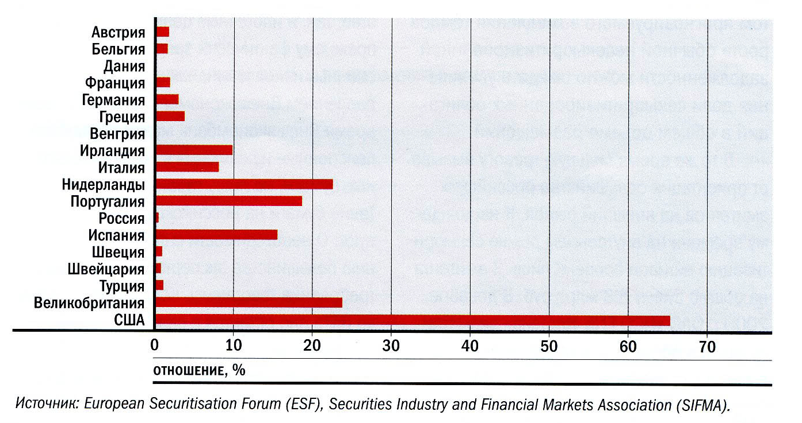
Последствия секьюритизации финансовых активов
Отношение объема рынка секьюритизированных облигаций к ВВП на конец 2006 г.

Slide 32
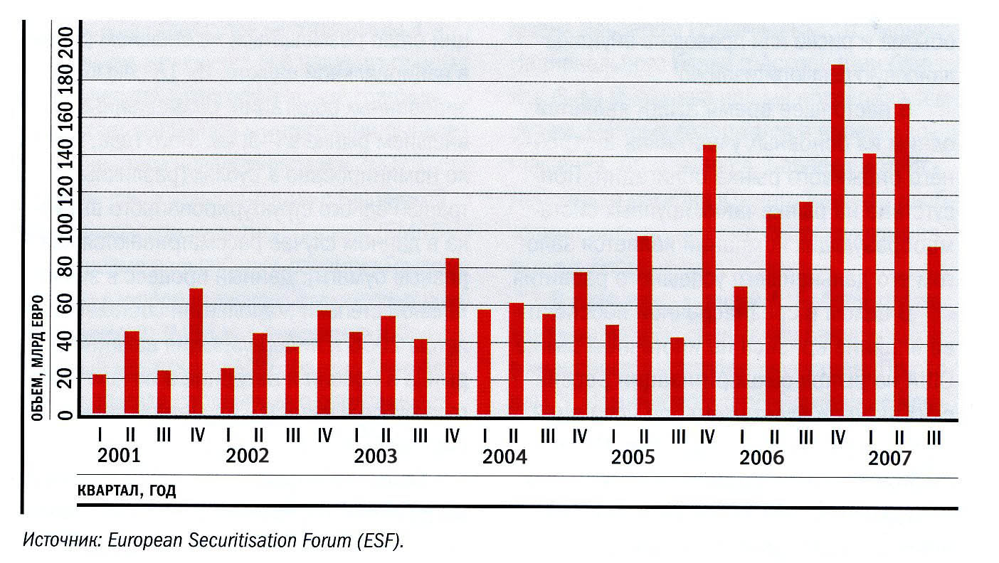
Последствия секьюритизации финансовых активов
Объем размещения секьюритизированных облигаций в Европе в 2001—2007 гг.

Slide 33
Развитие процессов секьюритизации
Subprime — заемщик имеет не просто плохую, а очень плохую кредитную историю:
- сумма займа превышает 55% дохода потребителя за период заимствования
- сумма займа превышает 85% стоимости залога
"Alt-A" ("лучший среди худших") или быстрый кредит — это предоставление неполного пакета документов. В классическом случае — это отсутствие подтверждения доходов заемщика
"Second mortgages" — это второй кредит на подорожавший дом. Под подорожавший дом берется второй кредит (под залог увеличения его цены), причем требования первого кредитора приоритетны.

Slide 34
Льготы по ипотечным кредитам
В докризисный период из ипотечных кредитов категории Subprime:
  по 80% предоставленных кредитов ставки были льготными на первые 2—3 года
  по 37% предоставленных кредитов в первые годы выплачивались только проценты
  по 43% предоставленных кредитов кредит выдавался без подтверждения сведений о доходах
  по 38% предоставленных кредитов кредит выдавался на всю стоимость дома без первоначального взноса (то есть удешевление недвижимости делало кредит необеспеченным)

Slide 35
ДОЛЯ ИПОТЕЧНЫХ КРЕДИТОВ
(в процентах от ВВП)
США = 70% ВВП
Европа = 40% ВВП
Россия = 2,5% ВВП
Из примерно 10 трлн. долл. ипотечных кредитов, выданных и непогашенных в США доля высоко рискованных кредитов на конец 2007 г. составляла 30%

Slide 36
Этапы развития процесса секьюритизации
Секьюритизация ипотечных кредитов (Mortgage-Backed Securities – MBS)
Секьюритизация финансовых активов: автокредитов, студенческих кредитов, поступлений по кредитным картам и др. (Asset-Backed Securities – ABS)
Секьюритизация будущих денежных потоков
(Future Flow Securitization –FFS)

Slide 37
Секьюритизация будущих денежных потоков
Возможности секьюритизации:
«Множество активов, которые могут быть подвергнуты секьюритизации, ограничено только воображением финансистов. Оно одно является ограничителем, и еще время, потому что вы не можете одновременно делать сто дел»
«Вы можете секьюритизировать практически все»
«Если есть денежный поток, секьюритизируйте его»
(Ханс Питер Бэр)

Slide 38
Новые формы секьюритизации денежных потоков
Лизинговые платежи
Поступления от платных автомобильных дорог
Выручка телефонных компаний
Выручка автотранспортных компаний
Платежи за телевидение
Выручка за авиабилеты
Поступления от ресторанного бизнеса
Платежи по договорам франчайзинга
Поступления по экспортным контрактам
Оплата услуг медицинских учреждений
Налоги, сборы и пошлины
Право на добычу полезных ископаемых
Плата за школьное обучение
Поступления от морских контрактов
Выручка компаний коммунального хозяйства

Slide 39
Классификация финансовых рынков
По стадиям выпуска и обращения
Первичный рынок ценных бумаг — это рынок, на котором осуществляется размещение впервые выпущенных ценных бумаг.
Вторичный рынок ценных бумаг — это рынок, на котором происходит обращение ранее выпущенных ценных бумаг.

Slide 40




Первичный и вторичный рынок
Эмитент
Эмиссия ценных бумаг
Размещение
(первичный рынок)
Биржа
Инвесторы
Обращение ценных бумаг
(вторичный рынок)

Slide 41
Этапы эмиссии ценных бумаг
1
2
3
Принятие решения о выпуске ценных бумаг
Подготовка проспекта эмиссии
Государственная регистрация эмиссии
6
5
4
Раскрытие информации
Изготовление сертификатов ценных бумаг
Размещение ценных бумаг
7
8
9
Регистрация отчета об итогах выпуска
Раскрытие информации об итогах выпуска
Внесение изменений в Устав АО (для акций)

Slide 42
Этап 1. Принятие решения о выпуске ценных бумаг
Решение об эмиссии облигаций принимает Совет Директоров
Органы управления, принимающие решения о размещении акций:
Способы размещения | Общее собрание акционеров | Совет директоров
Закрытое размещение | Квалифицированное большинство голосов (3/ 4) | -
Открытое размещение, объем эмиссии до 25% размещенных акций | Большинство голосов (50%+1 акция) | Единогласно
Открытое размещение, объем эмиссии более 25% размещенных акций | Квалифицированное большинство голосов (3/ 4) | -

Slide 43
Этап 2. Подготовка проспекта эмиссии
(при необходимости)
Проспект ценных бумаг — официальный документ, который готовится компанией-эмитентом, и содержит существенную информацию об эмитенте и его ценных бумагах.
Проспект эмиссии должен содержать:
Описание компании и ее бизнеса
Структура органов управления
Финансовые показатели деятельности компании
Описание выпускаемой ценной бумаги
Направления использования денежных средств
Факторы риска
Роль проспекта двойственна — с одной стороны он используется для стимулирования продаж выпускаемых ценных бумаг, то есть в нем должна быть отражена позитивная информация. С другой стороны, необходимо раскрыть всю информацию о компании (в том числе факторы риска).

Slide 44
Виды размещения акций и условия разработки проспекта эмиссии
НПАО
ПАО
Закрытое размещение
Открытое размещение
Число участников более 500
Условия выпуска
Проспект эмиссии

Slide 45
Крупнейшие организаторы по объему размещенных облигационных займов в 2015 году
Организатор | Объем размещенных облигационных займов, млрд.руб. | Число эмитентов | Число эмиссий
Газпромбанк | 233 | 23 | 38
Банк Открытие | 155 | 11 | 21
ВТБ Капитал | 154 | 34 | 49
Сбербанк CIB | 151 | 20 | 30
Росбанк | 64 | 13 | 17
Совкомбанк | 55 | 19 | 20
БК Регион | 47 | 15 | 18
Райффайзенбанк | 34 | 16 | 19
Промсвязь Банк | 25 | 5 | 6
ВЭБ Капитал | 20 | 1 | 1

Slide 46
Этап. Размещение ценных бумаг
Ведущие андеррайтеры корпоративных облигационных займов в 2015 году
Инвестиционный банк | Объем, млрд. руб. | Количество эмитентов | Количество эмиссий
ВТБ Капитал | 225 | 46 | 78
Сбербанк CIB | 213 | 36 | 71
БК Регион | 185 | 34 | 69
Банк Открытие | 180 | 27 | 65
Совкомбанк | 108 | 33 | 53
Росбанк | 108 | 23 | 38
Райффайзенбанк | 87 | 19 | 29
Россельхозбанк | 87 | 11 | 20
Связь банк | 38 | 14 | 20
Внешпромбанк | 35 | 7 | 18

Slide 47
Функции организатора выпуска облигационного займа
Оценка финансового состояния и кредитоспособности эмитента
Конструирование эмиссии облигаций (определение параметров облигационного займа)
Определение круга потенциальных инвесторов
Консультирование эмитента по юридическим и финансовым вопросам, связанным с эмиссией облигаций
Подготовка проспекта эмиссии
Сопровождение процедуры регистрации проспекта эмиссии
Обеспечение раскрытия информации на всех этапах проведения эмиссии
Подготовка инвестиционного меморандума
Формирование синдиката андеррайтеров (при необходимости)
Проведение роуд-шоу (совместно с андеррайтерами)
Взаимодействие с биржей и депозитарием
Оказание помощи эмитенту в выборе платежного агента

Slide 48
Критерии выбора организатора
Наличие широкого круга инвесторов
Опыт размещения облигационных займов
Репутация инвестиционного банка, отзывы других клиентов
Спектр услуг, оказываемых инвестиционным банком
Наличие связей с торговыми площадками
Способность к финансовой поддержке размещаемых облигаций
Стоимость услуг

Slide 49
Виды андеррайтинга
Вид андеррайтинга | Последствия для эмитента | Стоимость услуг андеррайтинга
Гарантированное размещение (полный андеррайтинг) | 100-процентная гарантия размещения | Наиболее высокая
Частичный андеррайтинг | Частичная гарантия размещения ценных бумаг | Средняя
Андеррайтинг на основе максимальных усилий | Отсутствие гарантий размещения ценных бумаг | Низкая

Slide 50
Сроки эмиссии ценных бумаг
Подготовка проспекта
20-30 дней
Регистрация проспекта
30-60 дней
Раскрытие информации
15-20 дней
Размещение
1-30 дней
Регистрация отчета
15 дней
Раскрытие информации
15-20 дней
Вторичный рынок

Slide 51
Особенности эмиссии и обращения биржевых облигаций
Эмиссия облигаций осуществляется без государственной регистрации при соблюдении следующих условий:
размещение облигаций осуществляется путем открытой подписки на торгах фондовой биржи;
эмитент облигаций существует не менее трех лет и имеет надлежащим образом утвержденную годовую бухгалтерскую отчетность за два завершенных финансовых года, достоверность которой подтверждена аудиторским заключением;
облигации не предоставляют их владельцам иных прав, кроме права на получение номинальной стоимости либо номинальной стоимости и фиксированного процента от номинальной стоимости;
4) срок исполнения обязательств по облигациям не ограничен;
5) облигации выпускаются в документарной форме на предъявителя с обязательным централизованным хранением;
6) оплата облигаций при их размещении, а также выплата номинальной стоимости и процентов по облигациям осуществляются только денежными средствами.

